Slide 1
CHAM 256 encrypt,decrypt 구현
유튜브: https://www.youtube.com/watch?v=DZ8y-Bjwl0M

Slide 2
CHAM 256
CHAM 256 c언어 분석
CHAM 256 구현

Slide 3
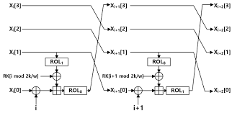
CHAM 256
CHAM 64/128, CHAM128/128, CHAM 128/256
CHAM 128/256 => 평문(PT) 128bit , 키(RK) 256bit
ROUND = 120 rounds

Slide 4
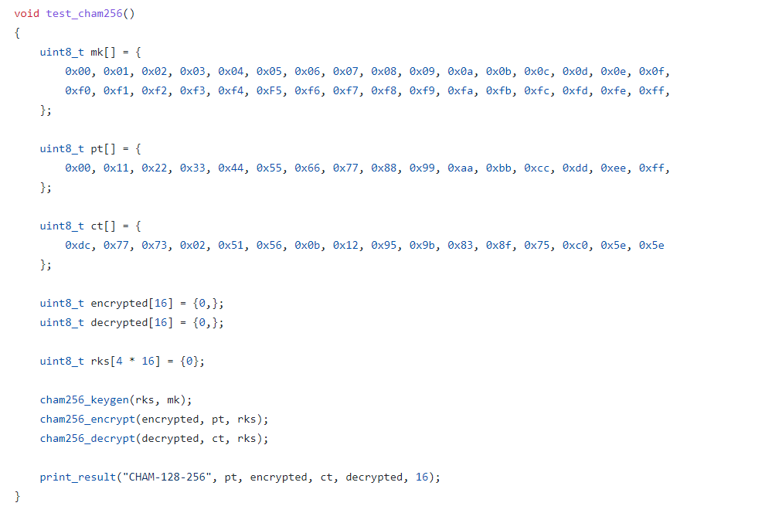
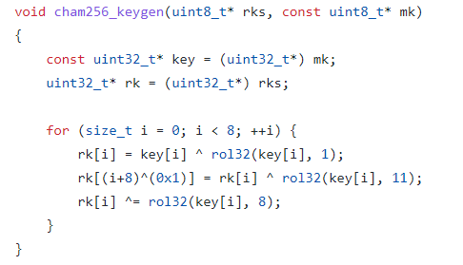
CHAM 256 c언어 분석

Slide 5
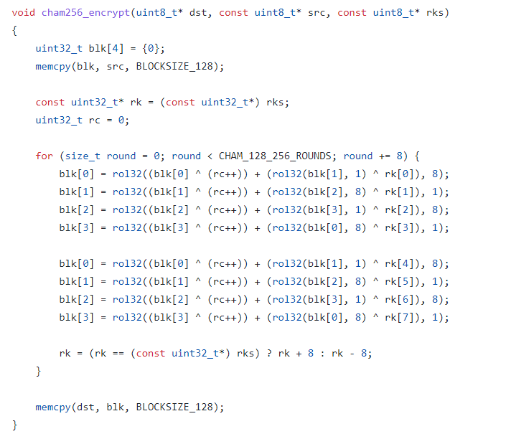
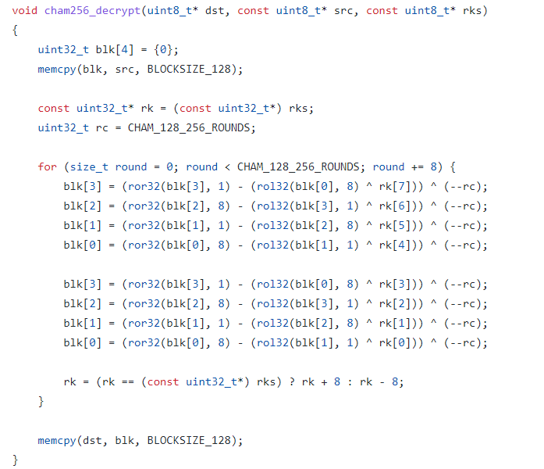
CHAM 256 c언어 분석

